Slide 1
Theoretisch kader “werkende processen”,
t.b.v. proces Verkennen en begeleiden initatieven

Slide 2
De nieuwe Omgevingswet heeft impact op het instrumentarium en de gemeentelijke organisatie
Doelen omgevingswet
Vergroten inzichtelijkheid en gebruiksgemak
Snellere en betere besluitvorming
Integrale aanpak
Reductie regels en vergroten bestuurlijke afwegingsruimte
Nieuwe (gemeentelijke) instrumenten
Omgevingsvisie
Omgevingsplan
Programma’s
Omgevingsvergunning
Impact op gemeentelijke organisatie
Taken / structuur
Mensen
Technologie
Proces

Slide 3
Definitie
Er is sprake van een werkend proces als:
gemeentelijke- en ketenactiviteiten zijn afgestemd,
de klant centraal staat en er efficiënt en transparant een product of dienst wordt voortgebracht,
er wordt gewerkt conform bedoeling en eisen van de Omgevingswet,
medewerkers zijn toegerust met de juiste competenties en vaardigheden,
er een adequate informatievoorziening het proces ondersteunt,
er een afgesproken doorlooptijd op van toepassing is EN
het proces geïmplementeerd is!

Slide 4
In scope zijn de processen die geraakt worden door de Omgevingswet; een aantal belangrijke eisen vanuit de Omgevingswet
Omgevingswet eisen
Verduidelijking
Impact op processen
Van 26 weken naar 8 weken
De uitgebreide procedure, met een doorlooptijd van 26 weken, is minder van toepassing straks, waardoor er meer vergunningaanvragen binnen 8 weken behandeld moeten worden
Het vooroverleg wordt nog belangrijker, om samen met de aanvrager te komen tot een goede aanvraag, die binnen de gestelde doorlooptijd behandeld kan worden
Integraliteit
Het kerninstrumentarium is integraal en bevat alle aspecten van toepassing op de fysieke leefomgeving
Wijzigingen van het beleidsinstrumentarium worden vanuit een integraal perspectief gedaan
Zaakgericht werken
Digitalisering waaronder zaakgericht werken zijn een belangrijk uitgangspunt in de Omgevingswet
Heldere processen vormen de basis voor zaakgericht werken, wie doet wat wanneer en hoe monitoren we dit
1 loket, 1 voorkant
Bij een aanvraag voor meerdere overheden wordt de gemeente aanspreekpunt en verantwoordelijk voor de afhandeling in de keten
Processen in de keten moeten duidelijk zijn inclusief afspraken omtrent kwaliteit en doorlooptijden
Procesregie over de keten wordt essentieel
Participatie
Participatie is een belangrijk onderdeel van de Omgevingswet en van toepassing in alle processen
Er moet geparticipeerd worden op voorgestelde wijzigingen
Meer afwegingsruimte
De gemeente krijgt meer bestuurlijke afwegingsruimte en geeft dit vorm in het omgevingsplan
Er is per 1 januari 2021 een tijdelijk omgevingsplan en er moet vanaf 1 januari 2029 een nieuw omgevingsplan gereed zijn, deze transitieperiode heeft veel impact op het proces rondom de wijzigingen op het omgevingsplan

Slide 5
Sturende processen
Wijzigen omgevingsplan
Beleidsproces/
wijzigen omgevingsvisie
Monitoren en analyseren
De processen in scope
voor de Omgevingswet
(basis = Gemma)
Primaire processen
Verkennen en begeleiden initiatief
Behandelen aanvraag vergunning en behandeling melding activiteit
Behandelen bezwaar
Focus vandaag
Toezicht en handhaving
Verweren in beroep
Legenda
Interbestuurlijke samenwerking
Beantwoorden vragen en voorlichten
Processen met hoogste prioriteit/
meeste impact
Processen met minder impact
Ondersteunende processen
Brondatabeheer

Slide 6
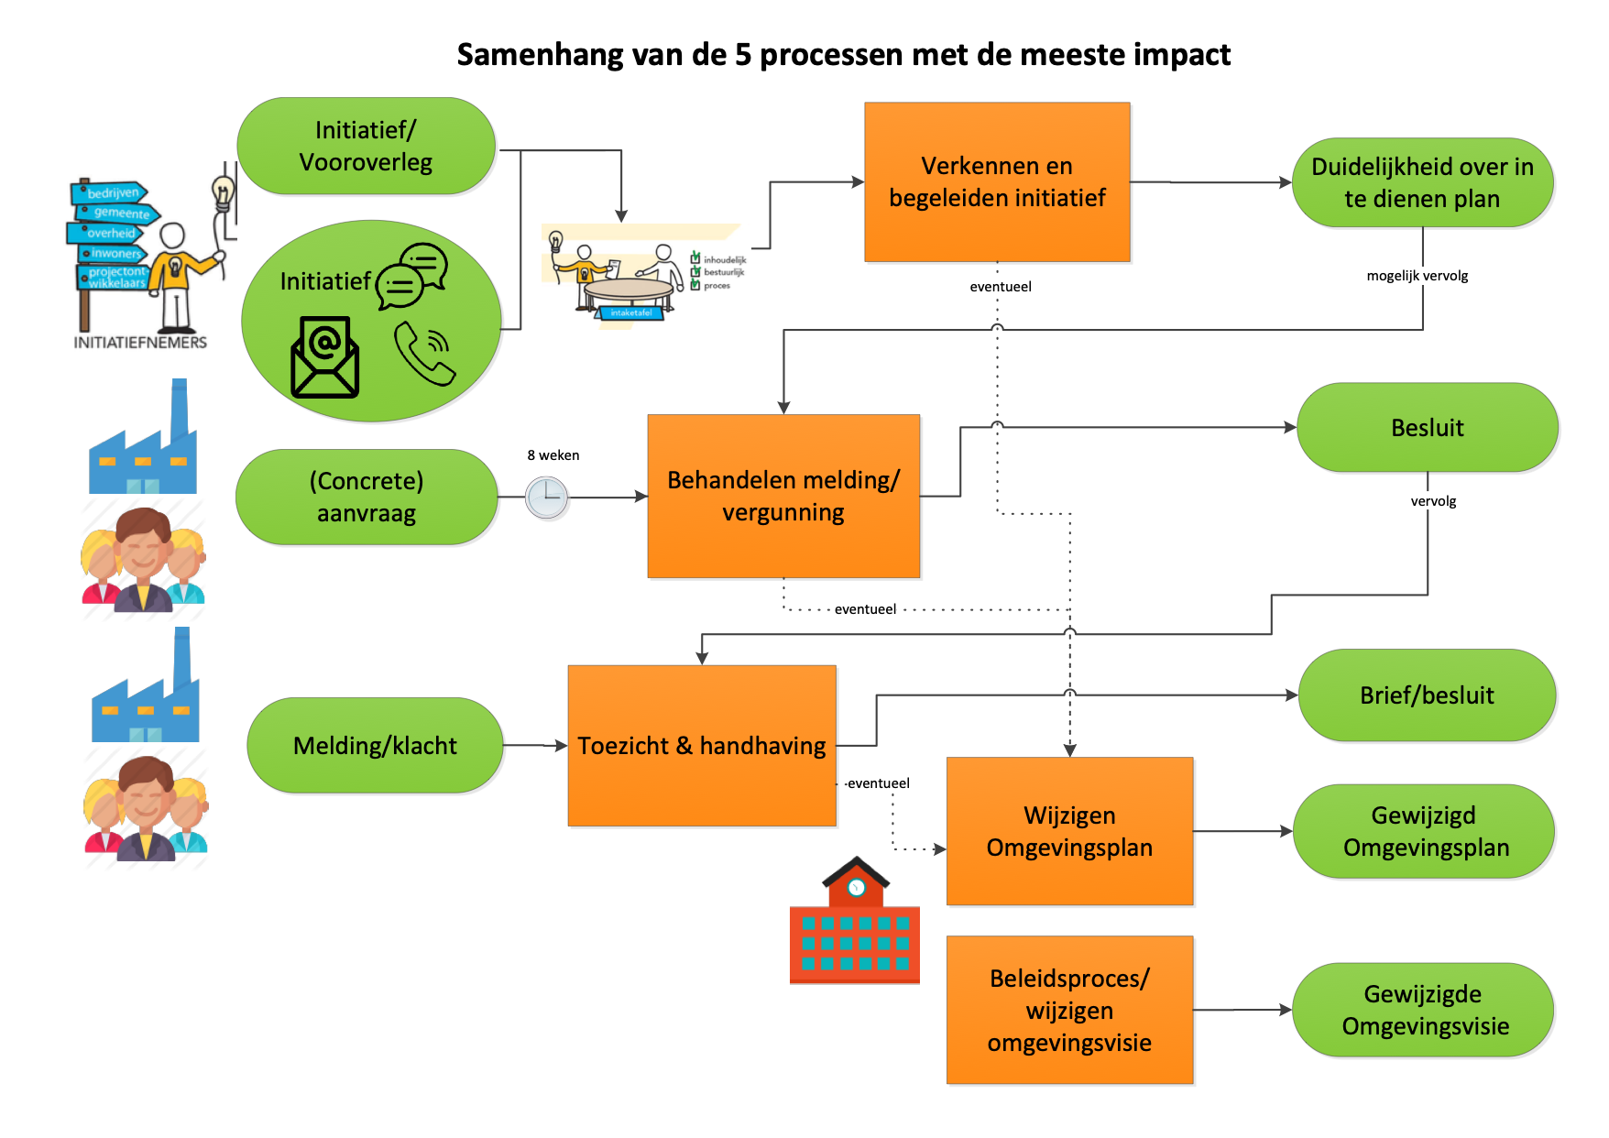

Slide 7
Omgevingswetproof model processen dienen als basis om de werkprocessen bij gemeenten cyclisch te verbeteren
Een uitgewerkt VNG proces model dient als basis om tot gemeente specifieke proces te komen
Het proces model is Omgevingswetproof
Procesmodel wordt getoetst tegen organisatorische ambitie
Raakvlakken met initiatieven wordt gecheckt
Toetsing van het model tegen de huidige werkwijze en constateren verbeterpotentieel
Model
Toetsing
Effect =
Kwaliteit x Acceptatie
Verbeteringen worden doorgevoerd
Verbeteringen worden geëvalueerd tegen het procesmodel
Vaststellen ambitie van verbeteringen
Het verbeterpotentieel wordt vertaald in verbeter activiteiten met actiehouders
Tempo van activiteiten wordt bepaald
Implementeren
Actieplan
opzetten

Slide 8
Proces Verkennen en begeleiden initiatieven
De toolkit bestaat uit:
Theoretisch kader
Procesplaat
Toetsvragen
Competentieprofielen
Informatievoorzieningenmodel
Zie https://vng.nl/artikelen/bedrijfsprocessen onder ‘werkende processen’

